Slide 1
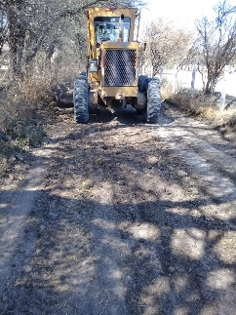
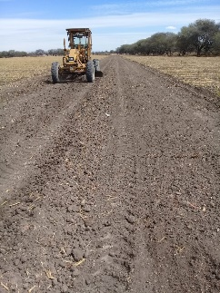
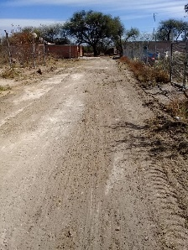
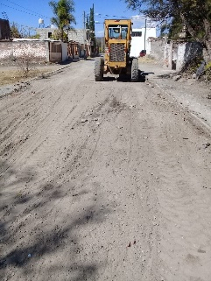
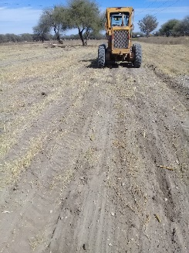
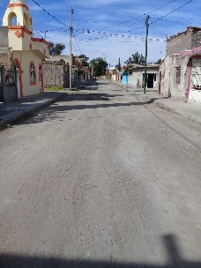
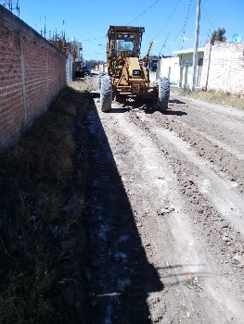
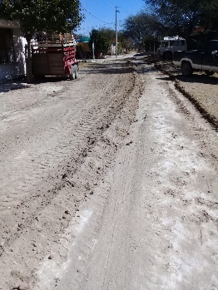
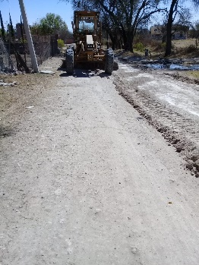
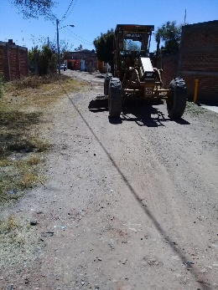
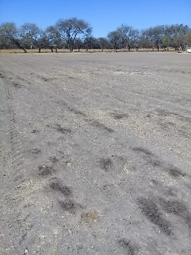
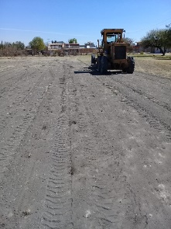
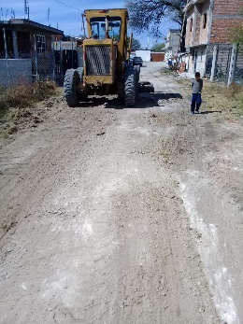
REPORTE MES DE FEBRERO
MAQUINARIA
RENIVELACION EN LA COMUNIDAD JESUS DEL MONTE
FECHA INICIO
CONCEPTO
UNIDAD
CANTIDAD
FECHA TERMINO
07/02/2020
CALLE LUCIO ALCALA
CALLE SAN IGNACIO
CAMPO DEPORTIVO
CALLE MIGUEL HIDALGO
CALLE JOSEFA ORTIZ
CALLE VICENTE GUERRERO
CALLE BENITO JUAREZ
CAMPO DE BEIS BOL
CAMINO A AMAPOLAS
CARRIL PARA CARRERAS
CALLE ELIAS PEREZ
TERRENO PARA RODEO
PRIVADA LUCIO ALCALA
TERRENO PARA ESTACIONAMIENTO DE FIESTA
TERRENO PARA CABALGATA
CALLE GRANADOS
M2
M2
M2
M2
M2
M2
M2
M2
M2
M2
M2
M2
M2
M2
M2
M2
1,659
1,715
6,300
835
865
1,189
490
8,400
880
3,200
1,260
4,520
402
4,000
800
1,918
18/02/2020
CAMINO A AMAPOLAS
CALLE LUCIO ALCALA
CARRIL PARA CARRERAS
CALLE ELIAS PEREZ
CALLE SAN IGNACIO
TERRENO PARA RODEO
CAMPO DE BEIS BOL
CALLE MIGUEL HIDALGO
CALLE BENITO JUAREZ
CALLE JOSEFA ORTIZ
CAMPO DEPORTIVO
CALLE VICENTE GUERRERO
PRIVADA LUCIO ALCALA

